Slide 1
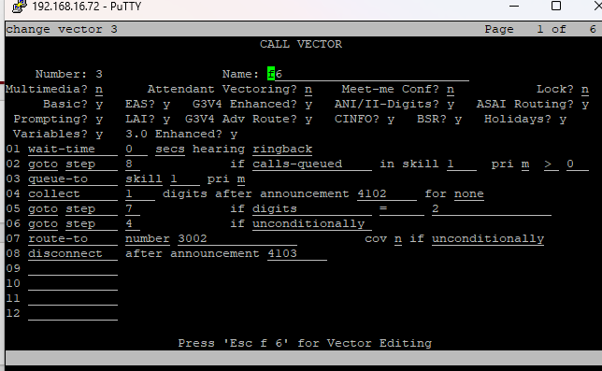
此流程中，從step06回到04再次播放語音時會有長時間靜默等待輸入，預設為8秒，
可以根據客戶需求修改

Slide 2
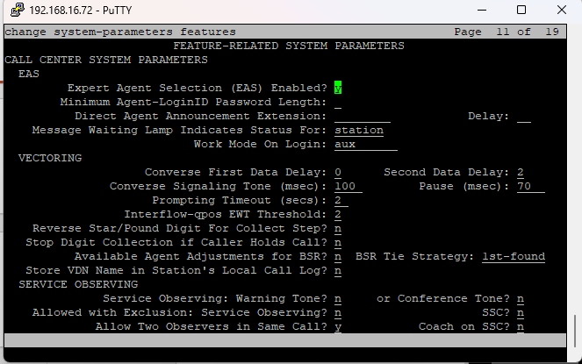
最短2秒

